Slide 1
PROYECTO ECO ENTERPRICE.
EQUIPO No. 07
SEXTO GRADO DE PREPARATORIA.
1601 DERECHO, 1615 I.E.C.S.E. 1616 P.S.P.E.M: SARABIA RAMÍREZ VÍCTOR MANUEL.
1704 CONTABILIDAD Y GESTIÓN ADMINISTRATIVA: ROSA MARTHA INCAPIÉ HUERTA.
1712 ESTADÍSTICA Y PROBABILIDAD: SILVIA GUADALUPE CANABAL CÁCERES.
1715 ARTES VISUALES, 1718 HISTORIA DEL ARTE: CUAUHTÉMOC BARQUERA MARTÍNEZ.
1723 LENGUA EXTRANJERA: ZOILO NOEL GUZMÁN HERRERA.
HISTORIA UNIVERSAL: JORGE ACEVES MEJÍA.
Fecha de ejecución del proyecto: agosto 2018 – abril 2018(ejemplo)

Slide 2
ÍNDICE DE CONTENIDOS
PRODUCTO 1: C.I.A.C. Conclusiones Generales.
PRODUCTO 2: Memoria Fotográfica.
PRODUCTO 3: Organizador gráfico

Slide 3
PRODUCTO 1 C.I.A.C. Conclusiones Generales

Slide 4
PRODUCTO 1: C.I.A.C. Conclusiones Generales
LA INTERDISCIPLINARIEDAD
1. ¿Qué es? | Proceso de Enseñanza-Aprendizaje mediante el cual diversas disciplinas académicas se unen en un equipo de trabajo con el fin de facilitar y diseñar una propuesta metodológica sobre diversas problemáticas de las ciencias modernas bajo una misma premisa: Que el educando construya su propio conocimiento con la ayuda del profesor como facilitador del conocimiento y lo pueda utilizar a su realidad cultural, política, científica y social del mundo que lo rodea.
2. ¿Qué características tiene ? | I.-Considera y valora diferentes puntos de vista de un mismo contenido, lo que le permite la creación y formación de valores de comprensión empática, respetuosa y de mutua cooperación entre estas disciplinas, con el fin de que el educando aplique dicho conocimiento a corto, mediano y largo plazo. II.-Toma conciencia de los límites conceptuales y epistemológicos de las diferentes disciplinas, alimentando el espíritu crítico y aumentando la sensibilidad en el alumno de que dicho conocimiento deberá ser aplicado en distintas situaciones de su vida. III.-Promueve la unidad de las ciencias, mejorando la comunicación entre los estudiosos de las distintas áreas (profesores) con el fin de evitar duplicidad de contenidos y exceso de esfuerzo teórico. IV.-Deberá ayudar al alumno en la comprensión del mundo que lo rodea, así como la posible forma de solucionar los conflictos que se le presenten en la vida cotidiana.
3. ¿Por qué es importante en la educación? | En la actualidad, para el Sistema Educativo en el que nos desenvolvemos es de vital importancia ya que mediante el desarrollo y puesta en marcha de dichos proyectos interdisciplinarios el alumno, deberá partir de un análisis de su realidad y de su entorno que lo rodea, de tal forma que le sea posible crear un ambiente de situaciones de aprendizaje significativas, esto mediante la aplicación de la teoría aprendida en el aula y su futura aplicación en el campo social que le rodea.

Slide 5
PRODUCTO 1: C.I.A.C. Conclusiones Generales
LA INTERDISCIPLINARIEDAD
4. ¿Cómo motivar a los alumnos para el trabajo interdisciplinario? | I.-Alumnos más motivados: La técnica estimula que los alumnos se involucren en el aprendizaje debido a que sienten que tienen la posibilidad de interactuar con la realidad y observar los resultados de dicha interacción. II.-Aprendizaje significativo: La técnica ofrece a los alumnos una respuesta obvia a preguntas como ¿Para qué se requiere aprender cierta información? ¿Cómo se relaciona lo que se hace y aprende en la escuela con lo que pasa en la realidad? III.-Desarrolla habilidades de pensamiento: El enfrentarse a problemas lleva a los alumnos hacia un pensamiento crítico y creativo. IV.-Desarrolla habilidades para el aprendizaje: Promueve que los alumnos evalúan su aprendizaje.
5. ¿Cuáles son los prerrequisitos materiales, organizacionales y personales para la planeación del trabajo interdisciplinario? | I.-El profesor-facilitador introduce el problema con preguntas que son abiertas. Los temas deben ser controvertidos para que despierten diversas opiniones. II.-El contenido de los objetivos del curso debe ser incorporado en el diseño de los problemas. Las reglas de trabajo y las características de la participación deben ser establecidas con anticipación y deben ser claras para todos los alumnos. III.-Cada equipo identificará los puntos clave del problema. IV.-Se genera una lista de temas a estudiar que se reparte entre los diferentes equipos. El profesor vigila y orienta la pertinencia de estos temas con los objetivos de aprendizaje. V.-Proporcionar preguntas escritas relacionadas con el problema. La copia para el equipo será firmada por todos los miembros que participaron, debe ser entregada como el resultado final de la evaluación del progreso en intervalos regulares de tiempo. VI.-Al término de cada sesión los alumnos deben establecer los planes de su propio aprendizaje: identificar los temas a estudiar, identificar claramente los objetivos de aprendizaje por cubrir y establecer una lista de tareas para la próxima sesión. Asimismo deben identificar y decidir cuáles temas serán abordados por todo el grupo y cuáles temas se estudiarán de manera individual.

Slide 6
PRODUCTO 1: C.I.A.C. Conclusiones Generales
LA INTERDISCIPLINARIEDAD
6. ¿Qué papel juega la planeación en el trabajo interdisciplinario y qué características debe tener? | Es muy importante, ya que a través de ella se habrán de marcar las diversas rutas a seguir con el fin de evitar desviaciones en el objetivo final planteado, basado en programas y contenidos oficiales, además de los valores, misión y visión de nuestro colegio, es decir, el desarrollo de nuestro objetivo común. Bajo esta perspectiva, se deben tomar las siguientes consideraciones: I.-Proponer un tema y/o problema claro y definido, suficientemente complejo para que se puedan integrar varias disciplinas. II.-El objetivo debe ser claro y definido. III.-Se deben acotar y delimitar los alcances del proyecto. IV.-Se debe delimitar la participación de cada quien (responsabilidad de cada miembro del equipo de trabajo). V.-Se debe articular el currículum y la práctica en el aula, planificando las situaciones de enseñanza-aprendizaje. VI.-Se deben definir los vínculos entre las disciplinas y las aportaciones (conceptuales y/o procedimentales) de cada quien en las actividades de enseñanza-aprendizaje de los alumnos. VII.-Las actividades de enseñanza aprendizaje deben asegurar el desarrollo de los objetos de aprendizaje, a fin de hacerlos accesibles a los alumnos.

Slide 7
PRODUCTO 1: C.I.A.C. Conclusiones Generales
EL APRENDIZAJE COOPERATIVO
1. ¿Qué es? | El Aprendizaje Cooperativo es un término genérico usado para referirse a un grupo de procedimientos de enseñanza que parten de la organización de la clase en pequeños grupos mixtos y heterogéneos donde los alumnos trabajan conjuntamente de forma coordinada entre sí para resolver tareas académicas y profundizar en su propio aprendizaje.
2. ¿Cuáles son sus características? | I.-FORMACIÓN DE GRUPOS: Estos son grupos heterogéneos, idealmente de 4 miembros con diversos niveles de competencia, donde se debe construir una identidad de grupo, práctica de la ayuda mutua y la valorización de la individualidad para la creación de una sinergia. II.-INTERDEPENDENCIA POSITIVA: Es necesario promover la capacidad de comunicación adecuada entre el grupo, para el entendimiento de que el objetivo es la realización de producciones y que estas deben realizarse de forma colectiva. III.-RESPONSABILIDAD INDIVIDUAL: El resultado como grupo será finalmente la consecuencia de la investigación individual de los miembros. Esta se apreciará en la presentación pública de la tarea realizada. IV.-PARTICIPACIÓN EQUITATIVA: El trabajo que hay que realizar se distribuye entre todos los componentes del equipo de forma equitativa (proporcionada a las posibilidades de cada uno).
3. ¿ Cuáles son sus objetivos? | I.-Potenciar las relaciones positivas en el aula estimulando al alumnado a aceptar y ser capaces de trabajar con cualquier compañero de su clase, y por extensión, mejorar también el ambiente del Centro. II.-Conseguir que los alumnos y las alumnas sean autónomos en su proceso de aprendizaje enseñándoles a obtener la información necesaria, resolver las dudas que se les planteen y consensuar en equipos el trabajo final, siempre con la ayuda y supervisión del profesor. III.-Atender a la diversidad de alumnado que en estos momentos accede al sistema educativo con distintas necesidades.

Slide 8
PRODUCTO 1: C.I.A.C. Conclusiones Generales
EL APRENDIZAJE COOPERATIVO
4. ¿Cuáles son las acciones de planeación y acompañamiento más importantes del profesor, en éste tipo de trabajo? | I.-Especificar objetivos o propósitos de enseñanza-aprendizaje. II.- Decidir el tamaño del grupo. III.- Acondicionar el aula de acuerdo a las especificaciones de los proyectos. IV.- Planear los materiales de enseñanza para promover la interdependencia positiva. V.- Explicar la tarea académica. VII. Estructurar la meta grupal de interdependencia positiva entre los diversos proyectos. VIII. Estructurar la cooperación intergrupal. En el desarrollo de los proyectos. IX.- Monitorear, supervisar y modelar los aprendizajes y prácticas de los estudiantes. X.- Proporcionar asistencia y retroalimentación en relación a sus proyectos. XI. Evaluar la calidad y cantidad del aprendizaje de los alumnos. XII. Valorar el buen funcionamiento del grupo.
5. ¿De qué manera se vinculan el trabajo interdisciplinario, y el aprendizaje cooperativo? | I.-Motivación por la tarea. II.-Actitudes de implicación y de iniciativa. III.-Grado de comprensión de lo que se hace y del porqué se hace. IV.-Volumen de trabajo realizado. V.-Calidad del mismo. VI.-Grado de dominio de procedimientos y conceptos. VII. Relación social en el aprendizaje

Slide 9
PRODUCTO 2 Memoria fotográfica

Slide 10
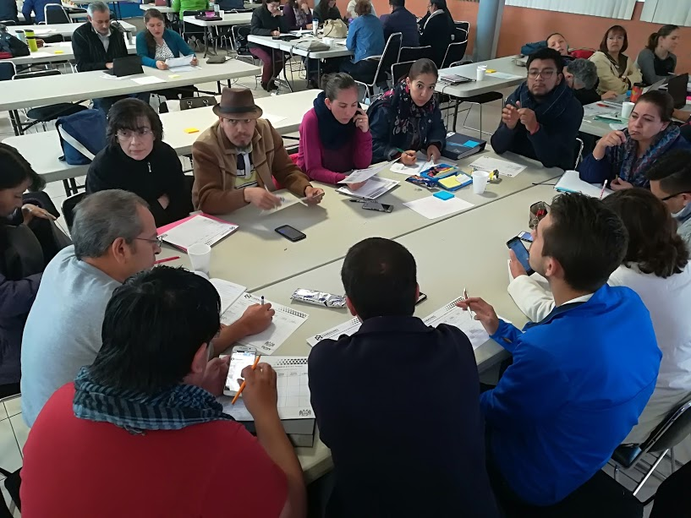
Describir la foto (¿a qué se refiere?)
INSERTAR FOTO 1

Slide 11
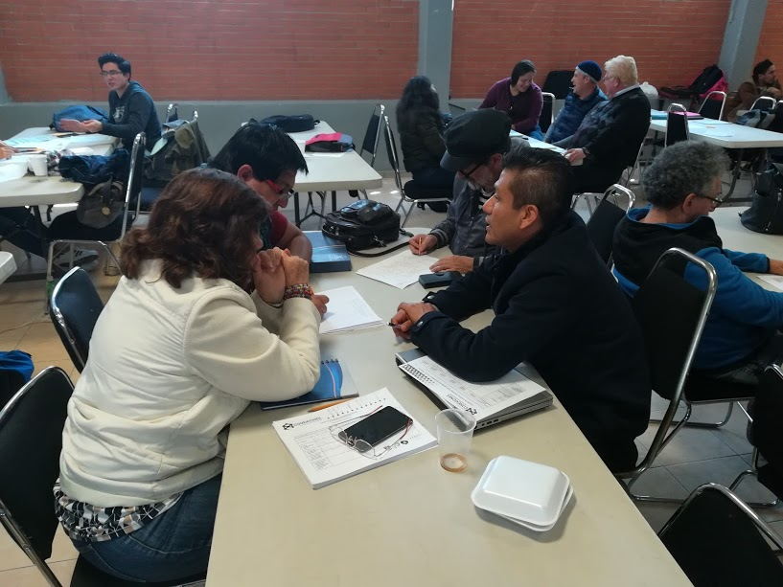
Describir la foto (¿a qué se refiere?)
INSERTAR FOTO 2

Slide 12
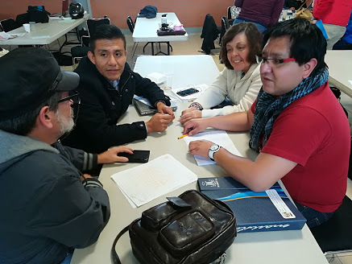
INSERTAR FOTO 3

Slide 13
PRODUCTO 3 Organizador gráfico

Slide 15
PRODUCTO 4 EL PROYECTO

Slide 16
INTRODUCCIÓN
ECO ENTERPRICE.
Las Empresa Socialmente Responsables (ESR) son todas aquellas compañías que tienen una contribución activa y voluntaria para mejorar el entorno social, económico y ambiental, con el objetivo de optimizar su situación competitiva y su valor añadido, para lo cual se pide la interdisciplinariedad del área de Ciencias Sociales.
Bajo ésta perspectiva, el cumplimiento de las leyes y de las normas es una obligación de cualquier empresa que presta un servicio y, por ello, el respeto cabal de las normativas es un ingrediente fundamental de la Responsabilidad Social de las empresas. La Responsabilidad Social implica un conjunto de prácticas, de estrategias y de sistemas de gestión empresariales que persiguen un nuevo equilibrio entre las dimensiones económica, social y ambiental. Por ello, como punto de partida, las empresas con RSE suelen poner énfasis en la legislación laboral y en las normas relacionadas con el medio ambiente y el desarrollo sostenible.
Por todo ello, será necesario, tomar en cuenta las estadísticas de creación de Empresas Socialmente responsables, así como de la utilidad de logos y estrategias de mercado con el fin de establecer lazos culturales e internacionales para el mercado actual.

Slide 17
OBJETIVOS
OBJETIVO GENERAL DEL PROYECTO
Establecer la creación de una Empresa, Socialmente Responsable y sustentable, tomando en cuenta las políticas, objetivos, planos e interpretación de normas nacionales e internacionales para el correcto funcionamiento de ésta a corto, mediano y largo plazo.
OBJETIVO DE CADA ASIGNATURA INVOLUCRADA
I.-LENGUA EXTRANJERA: Fomenta la comprensión y habilidad lectora del idioma de los negocios (inglés), lo que le permitirá a nuestros estudiantes, conocer el desarrollo del DOMPING y los Acuerdos y Tratados Internacionales.
II.-ARTES VISUALES: Se considera como la parte sensorial del Proyecto, ya que a través de ella, se podrá desarrollar la imagen corporativa, papelería, logos, imágenes publicitarias, etc.
III.-CONTABILIDAD Y GESTIÓN ADMINISTRATIVA: Fomenta el interés por la creación, misión, visión, valores y objetivos de los cuales se compondrá la empresa.
IV.-ESTADÍSTICA Y PROBALIDAD: Esta materia interviene en la toma de decisiones sobre la mayoría de los indicadores o elementos indispensables en el diseño de una empresa, sustentando además los futuros riesgos empresariales.

Slide 18
OBJETIVOS
OBJETIVO DE CADA ASIGNATURA INVOLUCRADA
V.-DERECHO, I.E.C.S.E, P.S.P: Colabora en el desarrollo, conocimiento y llenado de trámites burocrático, arancelarios y formas de entender y desarrollar el mundo de la cultura empresarial.
VI.-HISTORIA: Ayuda al alumno a entender el origen y desarrollo de las políticas económicas a través del tiempo.

Slide 19
PREGUNTAS...
PREGUNTA GENERADORA, PREGUNTA GUÍA, PROBLEMA A ABORDAR, ASUNTO A RESOLVER O A PROBAR, PROPUESTA...
I.-¿En qué consiste una Empresa Socialmente Responsable y Sustentable?
II.-¿Para qué sirve la creación de una Empresa Socialmente Responsable y Sustentable?
III.-¿Cuáles son los requisitos y/o estándares que pide el gobierno federal para la creación de éstas empresas?
IV.-¿Cómo se distingue a una Empresa Socialmente Responsable y Sustentable?

Slide 20
CONTENIDO
CONTENIDO
I.CONSTRUCCION DE UNA EMPRESA.
Nombre de la empresa
Para darse de alta en el SAT, en la actualidad las personas morales (Empresas), deben inscribirse por internet y llevar los siguientes documentos:
*Copia certificada del documento constitutivo (Acta Constitutiva).
*Original de comprobante de domicilio fiscal.
* Cualquier identificación oficial vigente del representante legal, con fotografía y firma, expedida por los gobiernos federal, estatal o municipal.
* En su caso, copia certificada del poder notarial con el que se acredite la personalidad del representante legal, o carta poder firmada ante dos testigos y ratificadas las firmas ante las autoridades fiscales o ante notario o fedatario público.
* Una dirección de correo electrónico.

Slide 21
CONTENIDO
CONTENIDO
Los alumnos deberán buscar e imprimir los datos que solicita el SAT, y en caso de no obtener los papeles para llenar las solicitudes deberán imprimir los formatos de la página del SAT a través de Internet.
I. IDENTIDAD EMPRESARIAL.
Valores organizacionales.
Visión.
Misión.
Objetivos corporativos.

Slide 22
CONTENIDO
II. IMAGEN CORPORATIVA.
Nombre de la Empresa.
Logotipo.
Slogan Institucional.
III. ESTRUCTURA ORGANIZACIONAL.
Organigramas.
Políticas generales.
Procedimientos básicos.
IV. ANÁLISIS DE MERCADO.
Investigación de Mercado.
Segmentación de Mercado.
Análisis de Posicionamiento de Mercado (FODA).

Slide 23
CONTENIDO
V. ANÁLISIS FINANCIERO.
Estudio de Costos.
Presupuesto Pro-forma.
VI. MEZCLA DE MERCADOTECNIA.
Producto.
Precio.
Plaza.
Promoción.
VII. RESPONSABILIDAD SOCIAL.
Sustentabilidad Corporativa.
Programas de beneficio a la comunidad.
Manejo de desperdicios y reciclaje.

Slide 24
CONTENIDO
V. ANÁLISIS FINANCIERO.
Estudio de Costos.
Presupuesto Pro-forma.
VI. MEZCLA DE MERCADOTECNIA.
Producto.
Precio.
Plaza.
Promoción.
VII. RESPONSABILIDAD SOCIAL.
Sustentabilidad Corporativa.
Programas de beneficio a la comunidad.
Manejo de desperdicios y reciclaje.

